Slide 1
Поиск рациональной геометрической схемы большепролетного сооружения в среде SCAD
Семенов С.А.
УГНТУ, Уфа

Slide 2
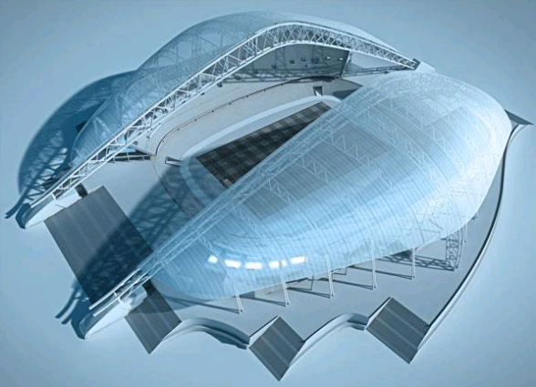
Центральный Олимпийский Стадион «Фишт»

Slide 3
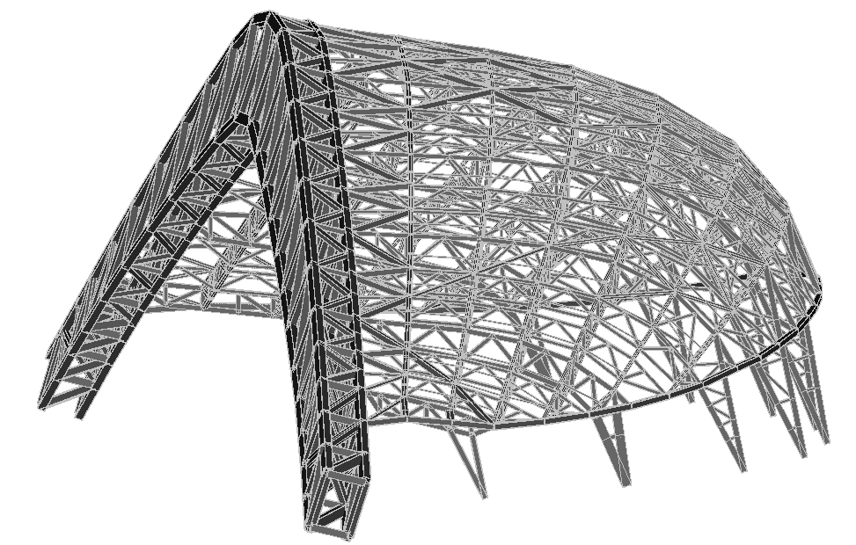
Цели работы
Получение НДС конструкций покрытия
Поиск вариантов конструктивных решений
Сравнение материалоемкости полученных вариантов

Slide 4
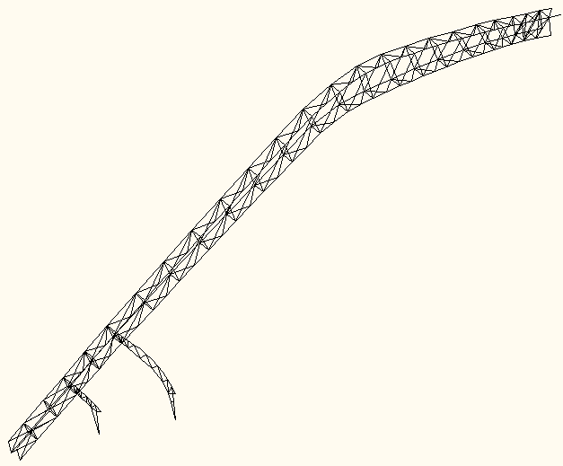
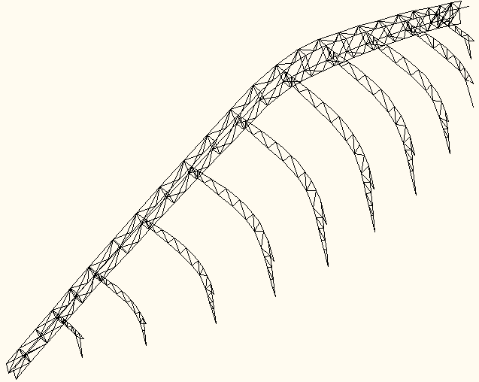
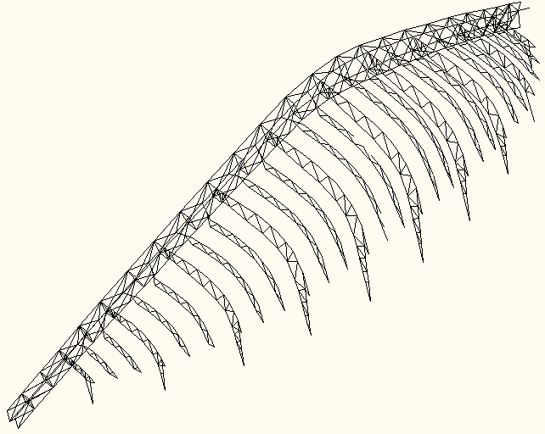
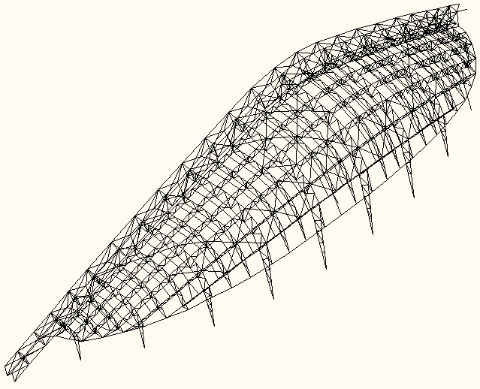
Создание расчетной схемы

Slide 5
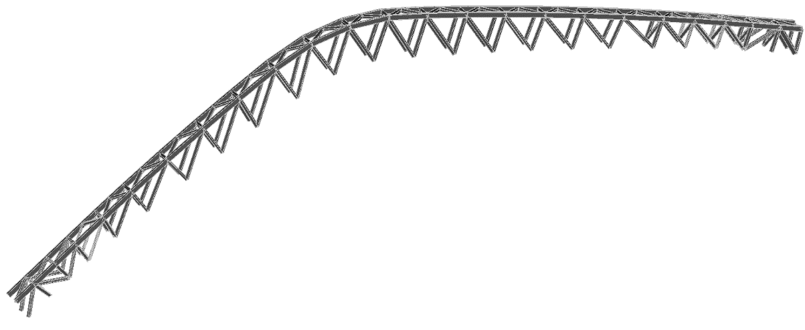
От модели главной арки был отделен нижний пояс

Slide 6
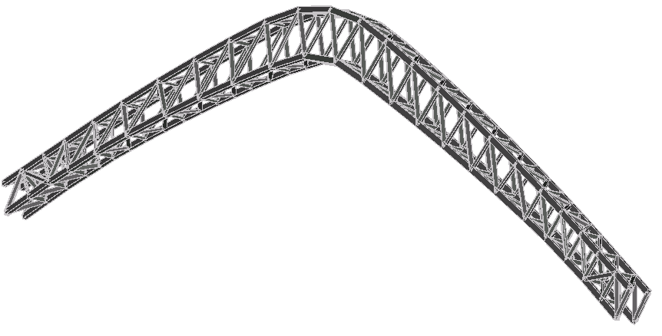
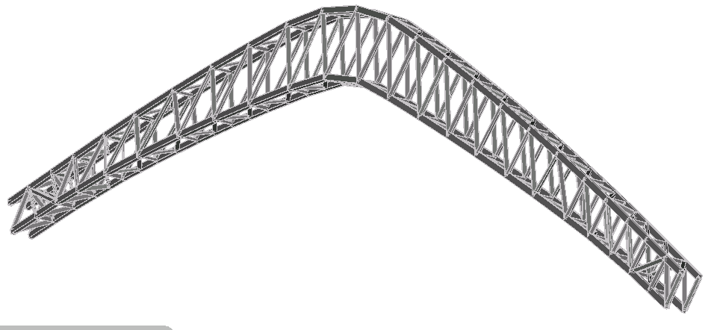
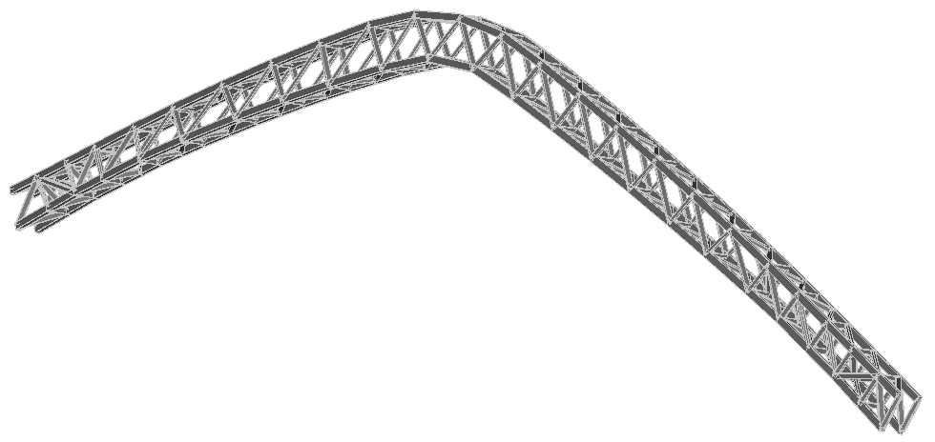
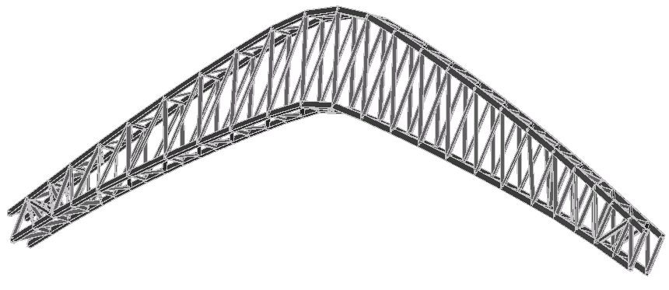
Полученные модели

Slide 7
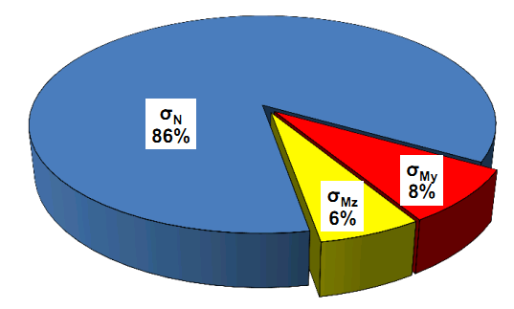
Условная металлоемкость
$$\sum{N_{i}∙L_{i}}$$

Slide 8
Алгоритм анализа полученных схем

Slide 9
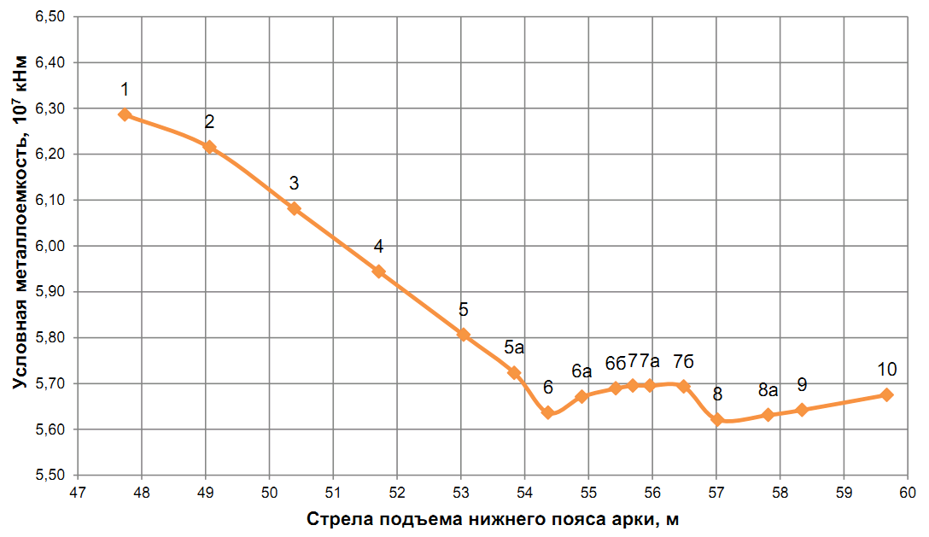
Результаты

Slide 10
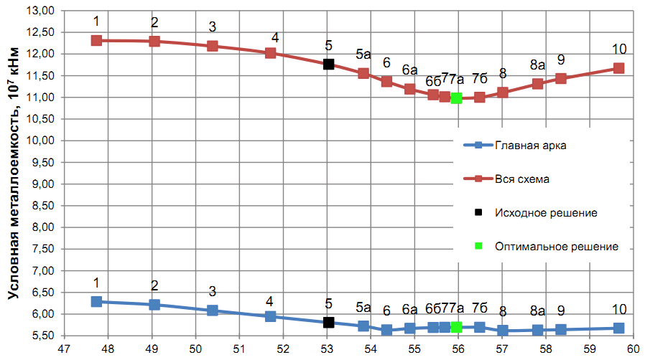

Slide 11
Спасибо за внимание!
Пожалуйста, не стесняйтесь задавать Ваши вопросы.

